Slide 1
Tower Defence
: zombie survivor
팀명 : Sprite
팀원 : 김병제
김민성
유진

Slide 2
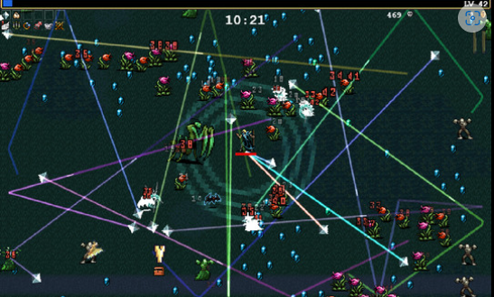
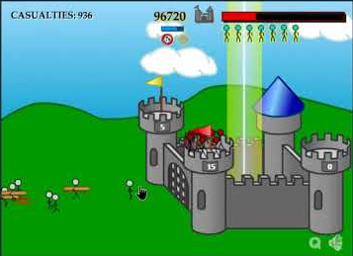
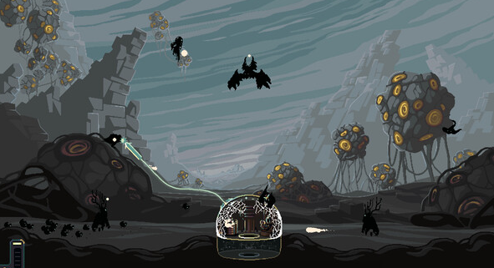
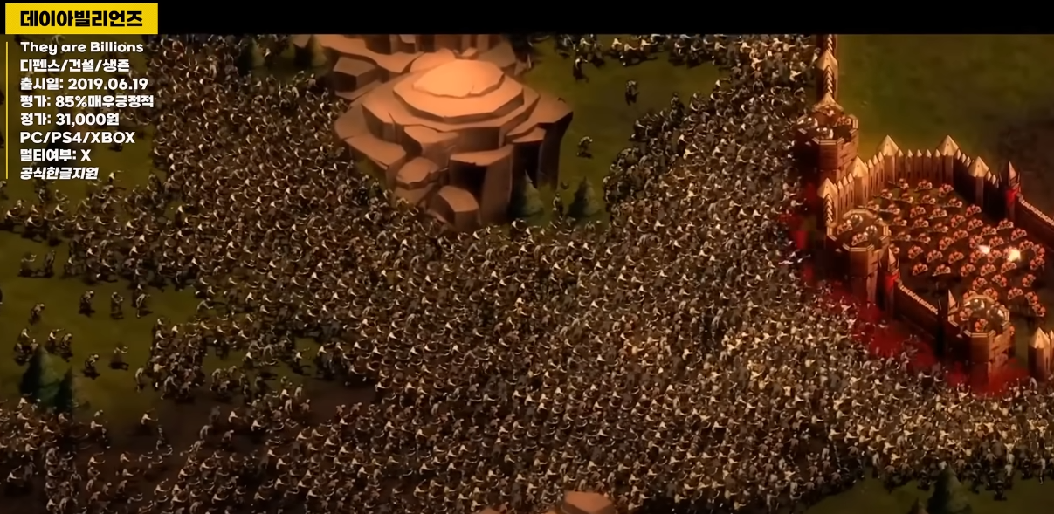
참고자료
뱀파이어 서바이벌
각종 디펜스 게임들

Slide 3
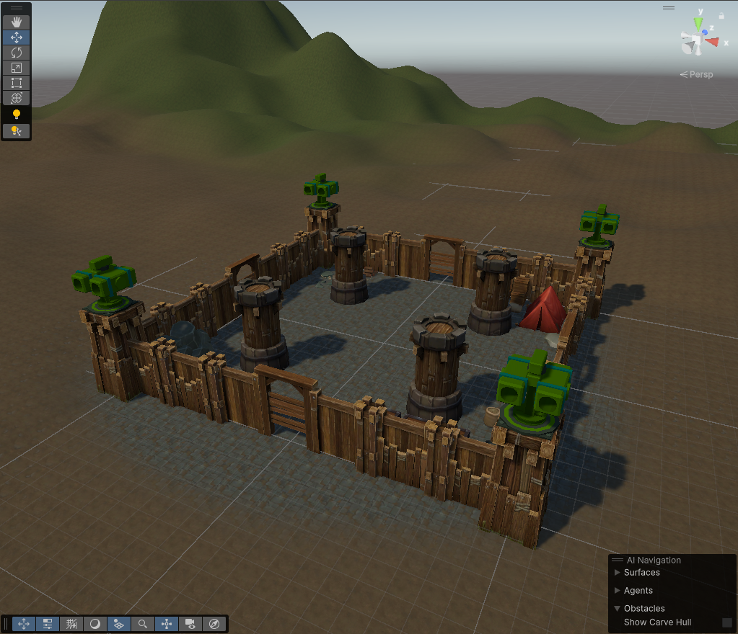
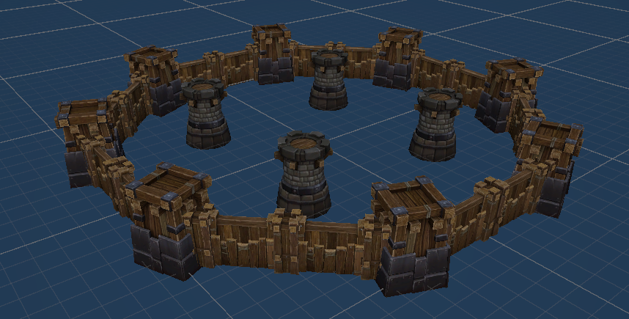
초기 구상도

Slide 4
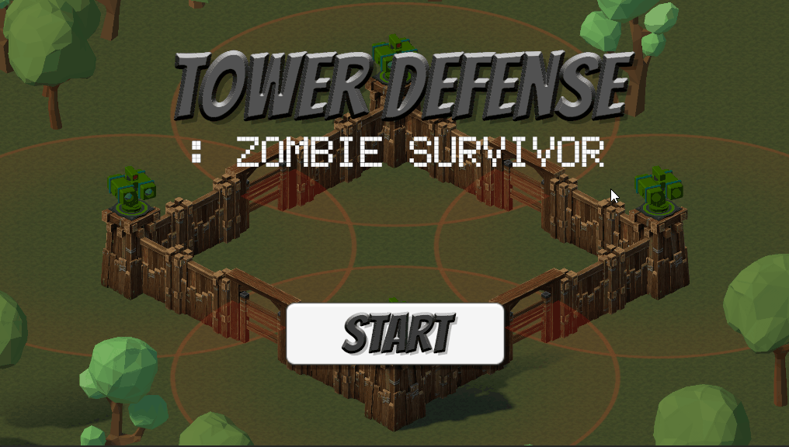
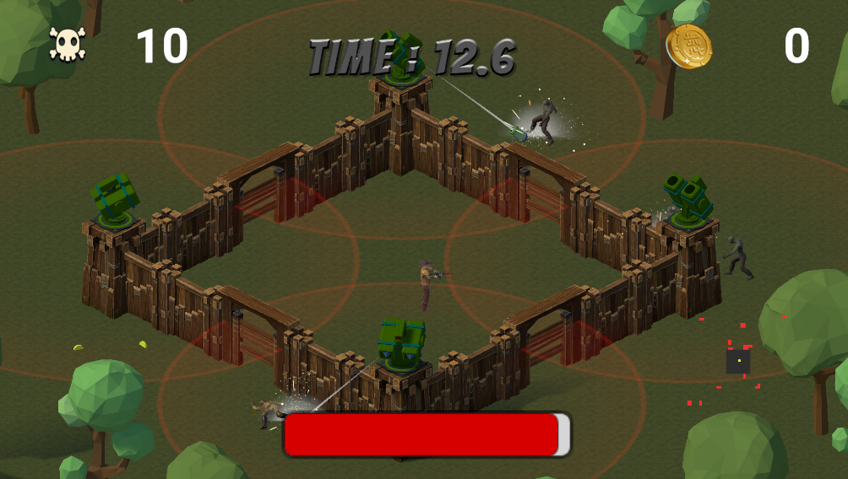
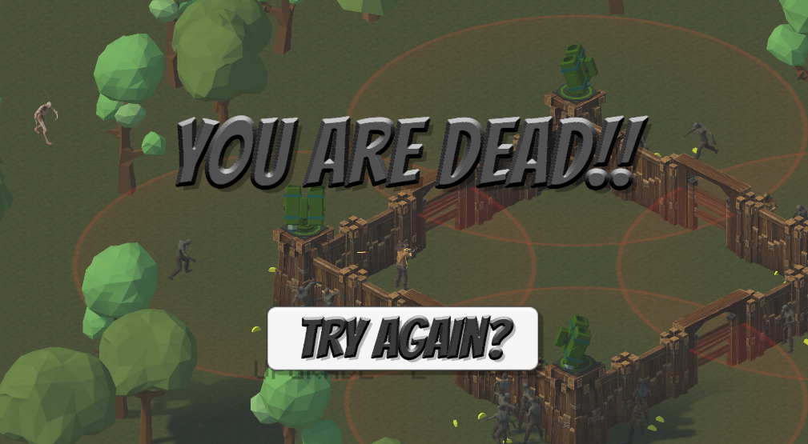
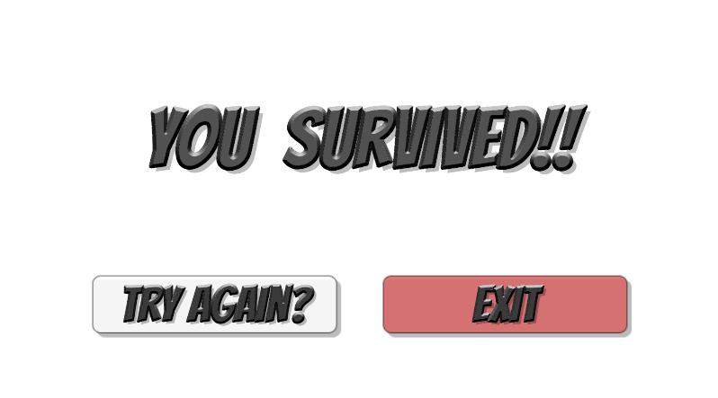
디자인

Slide 5
게임 목표
끝없이 몰려오는 좀비의 공격을 막으며 최대한 오랫동안 기지를 방어하는 것.
패배 조건:
거점의 방벽 중 하나 이상의 내구도가 0이 될 경우
플레이어가 좀비의 공격에 1회라도 피격당 할 경우
승리 조건: 제한시간 동안 기지의 방어를 달성하여 승리

Slide 6
게임설정
게임 시점 : 쿼터뷰 시점
기지 : 정사각형의 벽으로 구성.
자원을 이용하여 수리를 진행.
터렛 : 기지모서리에 각각 위치. 4개로 구성
자원을 이용하여 업그레이드.
좀비 : 기지주변에서 지속적으로 생성.
시간이 지날수록 강한 적이 생성됨
플레이어 : 무기를 소지하여 좀비를 제거
자원 : 적이 죽었을 때 생성되며, 플레이어가 접촉하여 획득

Slide 7
핵심재미요소
생존
긴장감 넘치는 플레이
전략적 배치 및 자원 관리

Slide 8
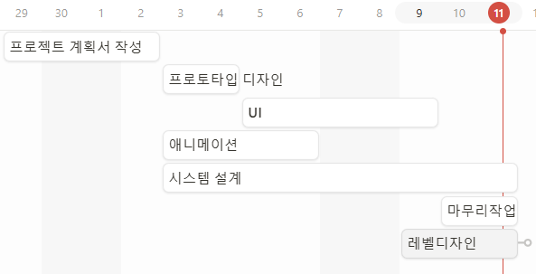
개발일정
김병제
Scene담당, 맵디자인, 에셋, UI 등
김민성
메인시스템담당,
좀비AI, 좀비스포너, 총, 타워 등
유진
애니메이션 담당 레벨디자인, 음향 등

Slide 9
개발과정

Slide 10
플레이어 캐릭터 및 VFX
● 제작 초기에는 전,후,좌,우 움직임에 따른 사격 모션을 모두
분리하고 마우스 움직임을 따라 캐릭터가 회전하도록 했으며
Root Motion과 IK를 이용한 자연스러운 모션에 공을 많이 쏟음
● 그러나 프로젝트 진행 과정에서 게임의 컨셉과 조작방식이
어울리지 않는다는 쪽으로 의견이 모아졌고, 현재는 극단적
으로 단순화된 모델링과 모션 및 키보드를 이용한 8축 움직임
형태가 되었음

Slide 11
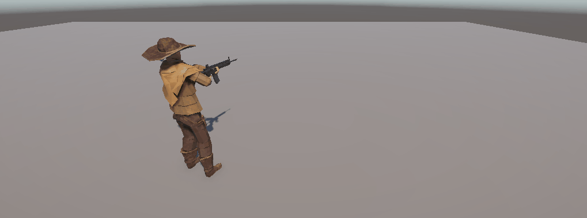
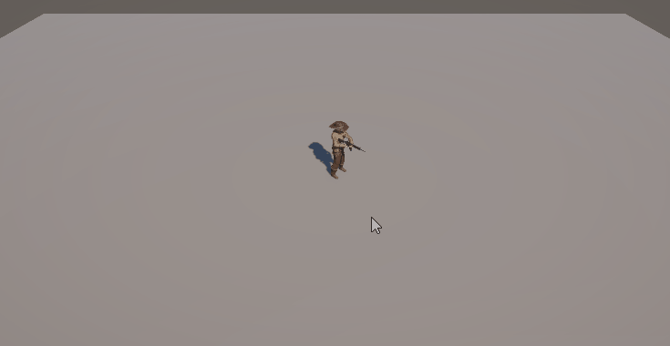
플레이어 캐릭터 및 VFX
구현하려던 캐릭터 모션
현재의 캐릭터 모션

Slide 12
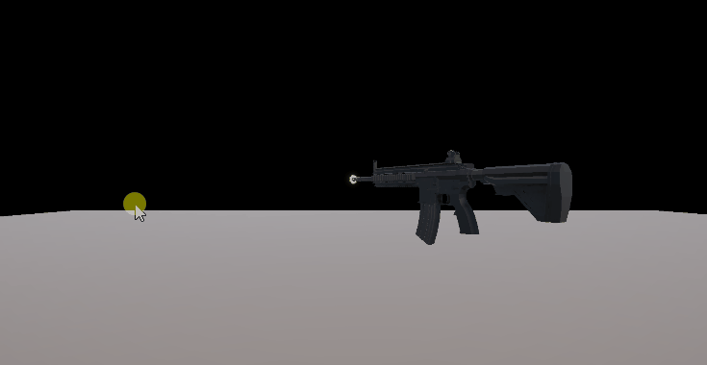
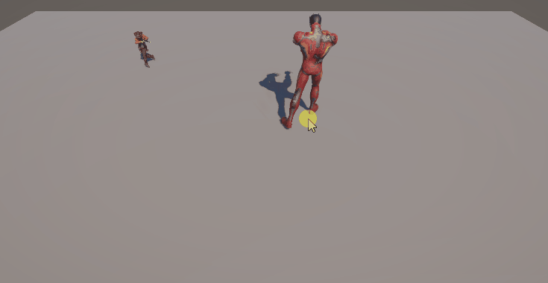
플레이어 캐릭터 및 VFX
Line Renderer를 이용한 총알 궤적 표현
피격 위치에 따른 파티클 분사각 조정

Slide 13
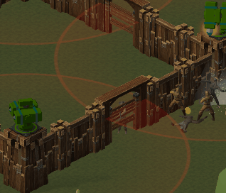
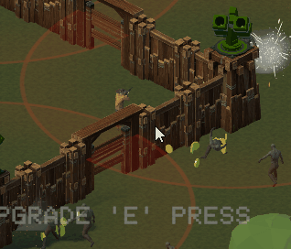
코인
플레이어가 주변에 있으면 자석처럼 끌려오도록 효과적용
기지 안에서는 상호작용 하지 않음

Slide 14
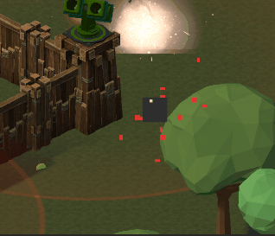




미니맵
SubCamera 배치
MiniMap 레이어 생성
프리팹에 레이어 적용
백그라운드 솔리드컬러

Slide 15
좀비
기본, 스피드, 슬로우, 보스로 구성
각 웨이브에 발생하는 개체의 비율을 확률적으로 구현
웨이브가 증가할 수록 강력한 개체 발생확률 증가
navMesh를 이동 가능 구역 설정
오브젝트 풀링으로 관리

Slide 16
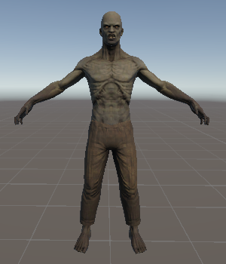
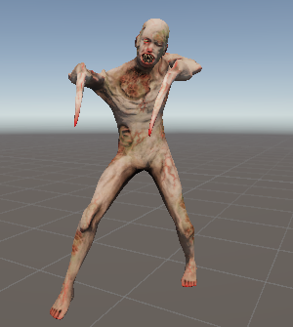
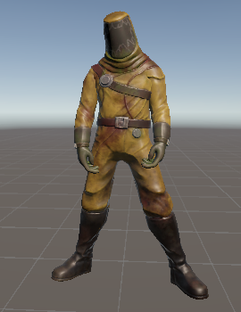
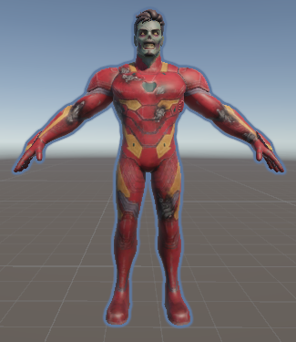
등장하는 적
기본 좀비
▶ 가장 기본적인 개체
스피드 좀비
▶ 기본 좀비와 같은 체력과
공격력을 가졌으나 속도가
빠름
슬로우 좀비
▶ 기본 좀비보다 느린 이동속
도를 가졌으나 체력과 공격
력이 높음
보스 좀비
▶ 다른 개체보다 스케일이
2배 이상. 압도적으로 많은
체력을 가지고 있음

Slide 17
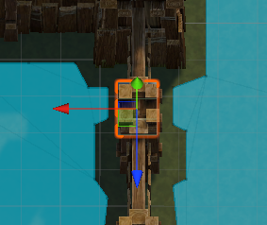
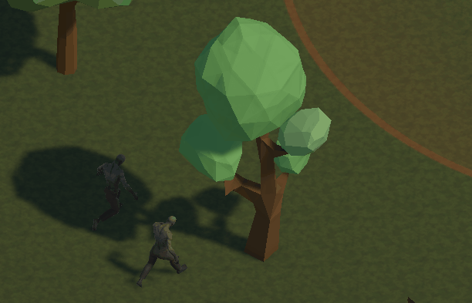
좀비 이동 버그
좀비가 넘어오지 않게 벽을 못넘어오게 네브메쉬 설정
쫒는 대상에 좀비와 부딪히지 않는 콜라이더를 하나 생성해두고
그걸 쫒아가게 만들어두고 실제로 부딪히는 처리는 다른 콜라이더가 함
위에서 처럼 설정했더니
좀비가 도착지 경로 설정을 제대로 못함

Slide 18
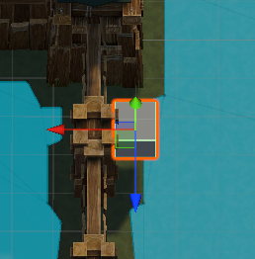
추적 대상이 네브 메쉬가 없는 구역에 있기 때문에 문제
도착지를 넘어가지 못하는 구역보다 바깥에 두어서 해결

Slide 19
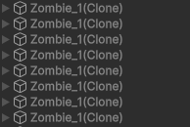
오브젝트 풀링
좀비가 죽으면 비활성화되고, 좀비가 생성될 때 비활성화 된 좀비가 있으면 활성화 시킴

Slide 20
상속, 인터페이스
체력, 데미지, 사망 기능을 미리 만들어두고 오브젝트에 상속

Slide 21
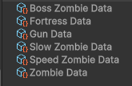
Scriptable
정보를 인스펙터창에서 고치지 않고 대입으로 변경 가능

Slide 22
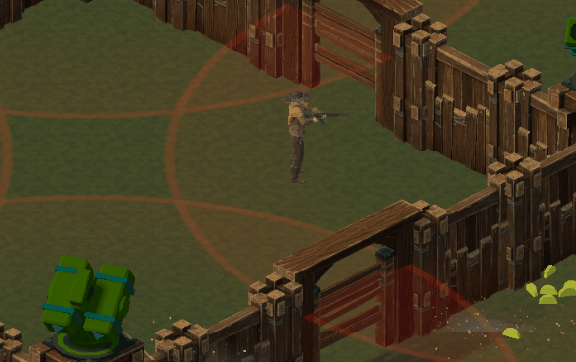
타워 주변에서만
업그레이드 창을
열 수 있다는 UI 표시

Slide 23
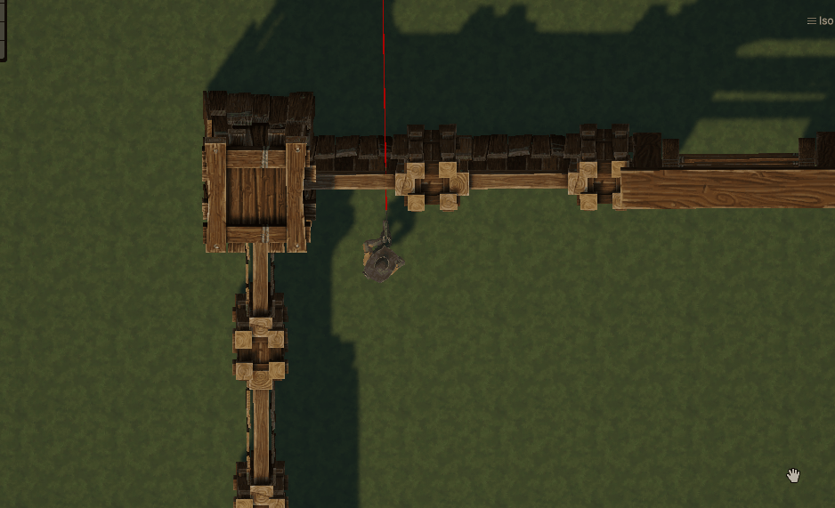
레이캐스트를 이용해서 벽뚫림 방지

Slide 24

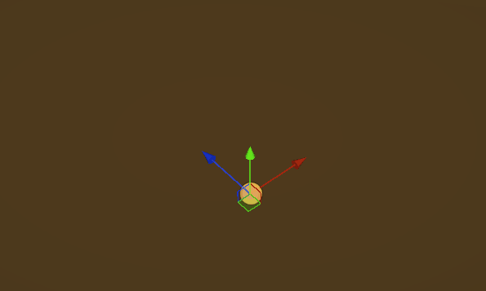
스폰매니저
웨이브에 생성되는 좀비의 숫자는 일정함
좀비가 스폰되는 포인트를 맵 주변에 배치
각 포인트마다 가중치를 다르게 둬서 좀비가 발생하는 양이 다르도록 설정
전체 좀비가 일정량 이상 사라지면 다음 웨이브 발생
웨이브마다 가중치가 달라짐
스폰위치 추가 및 위치변경 가능

Slide 25
게임영상

Slide 26
시행착오
프로젝트 아이템 선정에서 시간이 다수 소요됨
계획단계에서 명확하게 정해지지 않은 항목이 많음 >> 각자가 생각하는 게임의 형태가 다름
계획서에서 정해진 항목도 작업자의 재량에 따라 변경하고 필요한 부분 추가하면서 작업
시간부족 >> 플랜A 미완성

Slide 27
미구현 플랜A
건설 메커니즘
타워 부채꼴 범위로 구현, 플레이어가 방향을 설정
플레이어 아이템
타워 종류 추가

